Slide 1


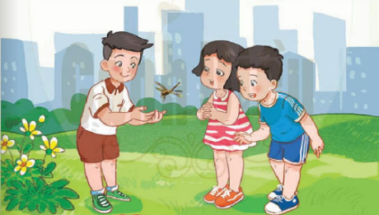
BÀI GIẢNG ĐIỆN TỬ CHƯƠNG TRÌNH MỚI 2020
TỰ NHIÊN XÃ HỘI 1
(Cánh diều)

Slide 2


(3 tiết)

Slide 3
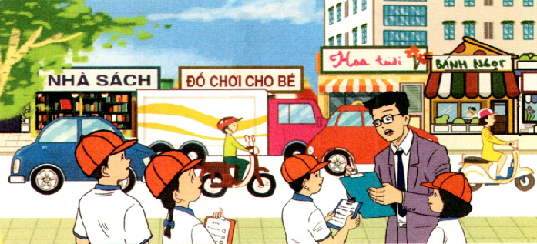
3. Luyện tập và vận dụng:

Slide 4

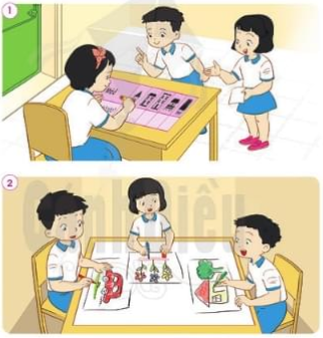
140
160
30
0
130
20
50
60
40
80
170
150
10
70
90
180
100
110
120
9
1
2
3
4
5
6
7
8
THẢO LUẬN NHÓM
Vẽ hình (hoặc dùng giấy màu cắt, dán) trên giấy thể hiện các nhà ở, cửa hàng, chợ, các cơ quan, các cơ sở sản xuất, đường phố, xe cộ đi lại, ... kèm theo những nhận xét ngắn gọn.
Yêu cầu
- Làm việc theo nhóm 8
- Các nhóm trình bày ra bảng phụ, hình thức tranh ảnh, sơ đồ…
- Đại diện các nhóm trình bày, giao lưu với các nhóm khác.

Slide 5




NghØ gi÷a tiết

Slide 6
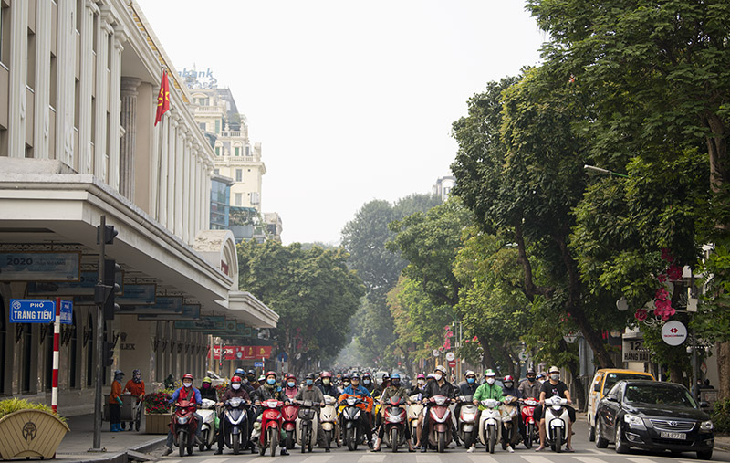
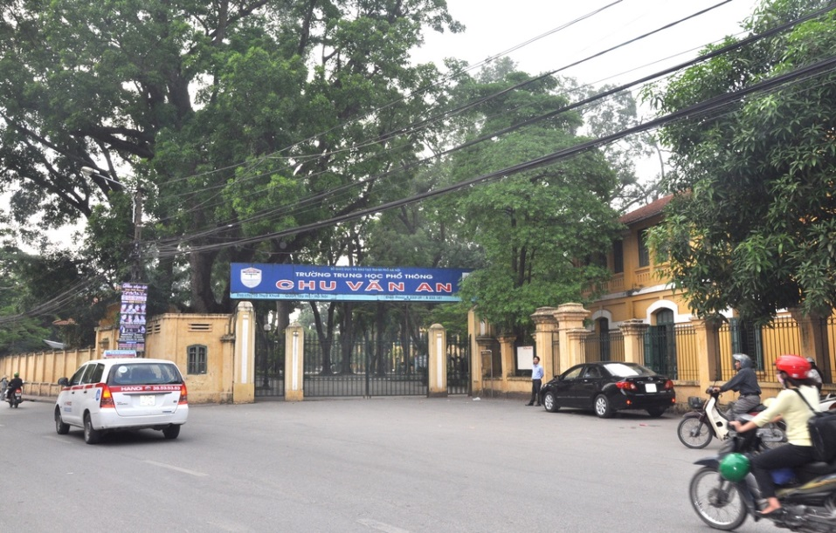
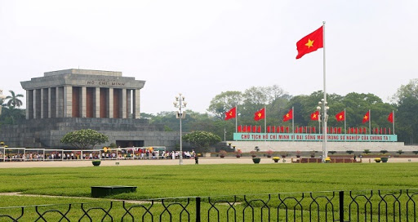
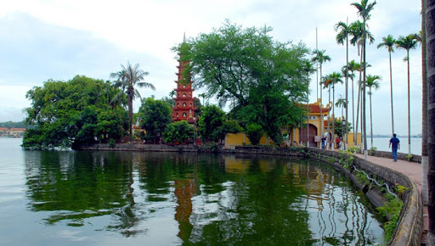
4. Triển lãm sản phẩm của các nhóm:

Slide 7


KẾT LUẬN
Xung quanh nơi chúng ta ở có:
- Nhà cửa: nhà cấp bốn, nhà tầng, biệt thự, chung cư, nhà sàn, nhà gỗ…
- Phương tiện giao thông: Xe đạp, xe đạp điện, xe máy, ô tô, máy kéo…
- Hoạt động của người dân: mua bán, sản xuất, kinh doanh, vui chơi, chữa bệnh, thể dục thể thao…

Slide 8




Slide 9


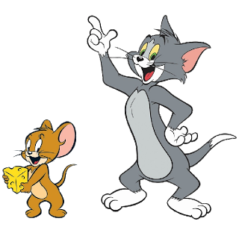

Troø chôi Tom vaø jerry
Đọc kỹ nội dung câu hỏi, nhấn chọn phương án đúng. Nếu trả lời đúng sẽ xuất hiện miếng bánh chuột Jerry sẽ tiến về phía miếng bánh đó, trả lời sai mèo Tom sẽ xuất hiện. Trả lời đúng bạn nhận được một phần quà. Trả lời sai, quyền trả lời thuộc về người khác.
Trong thời gian 5 giây bạn vừa suy nghĩ vừa đưa ra câu trả lời. Trả lời đúng thì người chơi khác có thể tiếp tục!

Slide 10
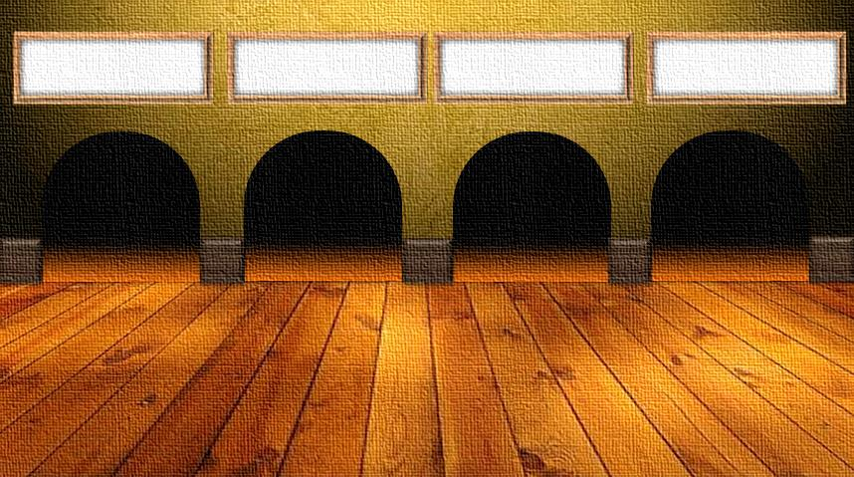

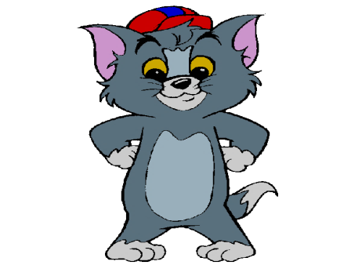

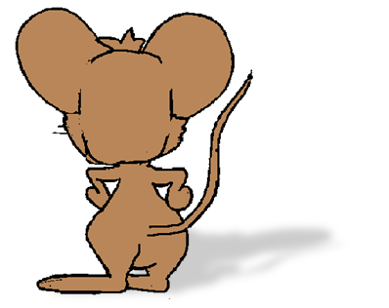
A. Vắng vẻ
B. Đông vui
C. Giống nhau
D. Khác nhau
Câu hỏi 1: Những nơi sống khác nhau có quang cảnh thế nào?

Slide 11
A. Yêu thích
B. Không thích
C. Bình thường
D. Xa lạ
Câu hỏi 2: Thái độ của mỗi người với nơi mình sống như thế nào?

Slide 12
A. Sân bay
B. Bến tàu
C. Trường học
D. Khu du lịch
Câu hỏi 3: Xung quanh nơi ở của bất cứ ai cũng có gì?

Slide 13
A. Buôn bán
B. Lễ hội
C. Trồng trọt
D. Chăn nuôi
Câu hỏi 4: Hoạt động nào nơi chúng ta ở chỉ được tổ chức một năm một lần?

Slide 14


HƯỚNG DẪN HỌC
- Ghi lại những thứ em quan sát được xung quanh nơi em sinh sống.
- Hoàn thành các nội dung đã thực hành trong tiết học. Giữ gìn để sử dụng cho tiết học sau.

Slide 15



Xin Chaân Thaønh Caùm Ôn

